Slide 1
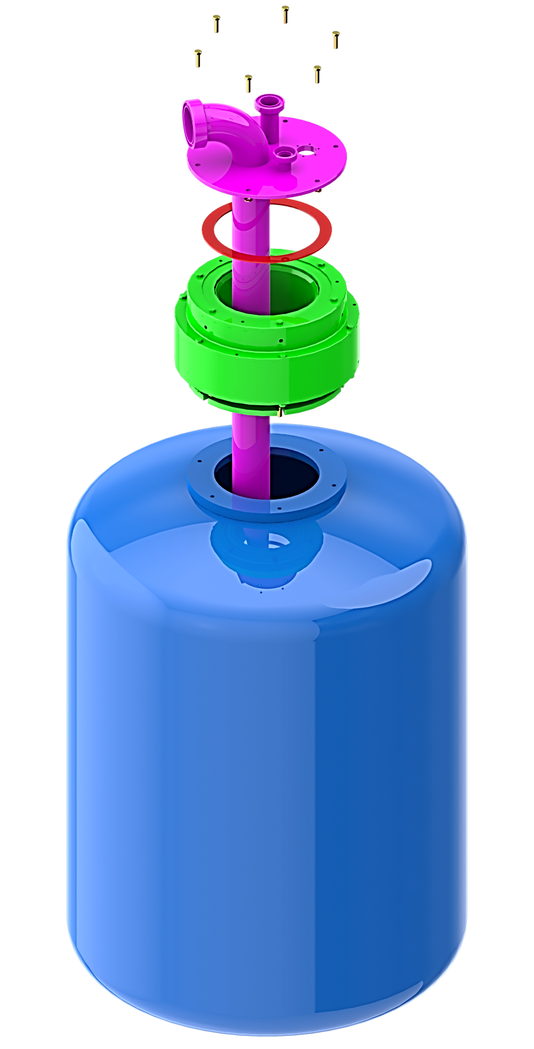
Reduzca el costo de mantenimiento y asegure la eficiencia del equipo
Nuevo colector superior
VALOR Y VENTAJAS
DESCRIPCIÓN
Selle la durabilidad de 6000 h en vez de 3000 h actualmente
Reducción del desgaste del sello del producto
Mayor eficiencia al reducir las paradas de mantenimiento
El nuevo diseño del colector superior permite una reducción en el intervalo de tiempo de mantenimiento y menos tiempo de inactividad de la máquina; Se aumenta la durabilidad de las juntas.
Las bolas están lubricadas por un engrasador para optimizar su funcionamiento y alargar su vida útil.
Valor: Mantenimiento, eficiencia
Equipamento: llenadoras Europa WM
Código do catálogo: SF017

